Slide 1
HANGİ OKUL?
Cemal Artüz İmam Hatip Ortaokulu

Slide 2
İmam Hatip Ortaokulları
Normal ortaokul müfredatına ek olarak dini ve ahlaki eğitim veren, mesleğe ve üniversiteye öğrenci yetiştiren, Milli Eğitim Bakanlığı’na bağlı resmi devlet okullarıdır.

Slide 3
İmam Hatip Ortaokullarının Amacı
İmam Hatip Okullarının temel gayesi kendisi ve yaşadığı toplum için bilgili, kültürlü, başarılı, kendine güvenen, inançlı gençler yetiştirmek
21. yüzyılda gelişen ihtiyaçlara cevap verecek bireyler olarak onları hayata hazırlamak;
İnsana değer veren, problemlere çözüm üretebilen
Milli ve manevi değerlerini koruyan ve geliştiren kişilikli insanlar olarak onları yetiştirmektir.

Slide 4
İmam Hatip Okulları Nasıl Bir Programa Sahiptir?
Diğer okullarda okutulan zorunlu derslerin tamamı İmam Hatip Okullarında mevcuttur.
Diğer okullardan farklı olarak Arapça, Kur’an-ı Kerim, Hz. Muhammed’in Hayatı ve Temel Dini Bilgiler gibi dersler seçmeli değil, zorunlu ders olarak verilmektedir.

Slide 5
İmam Hatip Ortaokullarında Yabancı Dil Eğitimi Var mı?
Okul tercihinde en önemli faktörlerden biri eğitim verilen yabancı dil sayısıdır.
İmam hatip ortaokullarında İngilizceye ek olarak ikinci yabancı dil olarak Arapça eğitimi verilmektedir.

Slide 6
İmam Hatip Ortaokullarında Yabancı Dil Eğitimi Var mı?
2019-2020 eğitim yılında uyguladığımız hazırlık sınıfına girebilen öğrencilerimiz haftada 10 saat İngilizce dersi görerek yıl sonunda iyi bir İngilizce seviyesine gelmişlerdir.

Slide 7
Diğer Ortaokullarla İmam Hatip Ortaokulları Arasında Ders Saati Farkı Var mı?
Diğer Ortaokullarda haftalık 35 saat olan ders saati,
İmam Hatip Ortaokullarında 36 saattir.

Slide 8
İmam Hatip Ortaokullarından mezun olan öğrenciler sadece İmam Hatip Liselerine mi Geçiş Yapabilir?
İmam hatip ortaokullarında LGS kapsamındaki bütün dersler diğer ortaokullarda olduğu gibi zorunlu olarak okutulmaktadır.
Öğrenciler LGS’den aldıkları puan doğrultusunda Fen Lisesi, Anadolu Lisesi, Sosyal Bilimler Lisesi, Sağlık Meslek ve diğer meslek liselerini tercih edebilirler.

Slide 9
İmam Hatip Ortaokuluna Kayıt İçin Ne Yapmam Gerekiyor?
Adresinize en yakın İmam Hatip Ortaokuluna öğrencinin nüfus cüzdanıyla başvurarak kaydınızı yapabilirsiniz. ( Haziran-Ağustos)

Slide 10
Cemal Artüz İmam Hatip Ortaokulu

Slide 11
Okulumuz Hakkında…
Okulumuz 2015-2016 Eğitim-Öğretim yılından itibaren İmam Hatip Ortaokuluna dönüşmüş olup, şu an 19 sınıfımızın 16’sı İmam Hatip öğrencisi olarak okulumuzda eğitimine devam etmektedir.
2018-2019 Eğitim-Öğretim yılında okulumuz İmam Hatibe dönüşüm sürecini tamamlamıştır.

Slide 12
Okulumuzdaki Çalışmalardan Bazıları…
Bilgi Yarışmaları
Spor Turnuvaları
Matematik Olimpiyatları
TÜBİTAK Bilim Fuarı
Koro ve Halk Oyunları
Görsel Sanatlar Sergisi
Satranç ve Mangala Turnuvaları
Kuran-ı Kerimi Güzel Okuma
Ezan Okuma
40 Hadis Ezberleme
40 Ayet Ezberleme
Okul Gezileri
Namaz Gönülleri
Sosyal Sorumluluk Projesi (İyilik Okulu)
Mavi Kapak Projesi
Ben Anadoluyum

Slide 13
Okulumuzdaki Gezilerden Bazıları…
Sinema
Hayvan barınağı
Vialand
Beyoğlu gezisi
Aden kültür merkezi
Kidzmondo
Tüyap kitap fuarı
Buz pisti
Kız kulesi
Hababam sınıfı müzesi
Çamlıca tepesi
Polenezköy

Slide 14
Okulumuzun Yarışmalardaki Başarılarından Bazıları…
Yıldız Kızlar Seksek ilçe 2. si
Küçük Kızlar Voleybol ilçe 2.si
Küçük Erkekler Futbol ilçe 3.si
Yıldız Kızlar Yakantop ilçe 1.si
Yıldız Erkekler Yakantop ilçe 2.si
Okçuluk küçük erkekler ilçe 3. sü
Çanakkale savaşı kompozisyon yarışması ilçe 3.sü
Milli irade konulu şiir yarışması ilçe 1.si
İstiklal marşını güzel okuma yarışması ilçe 1. si
Atletizm ilçe 1.si
Futbol ilçe 1.si

Slide 15
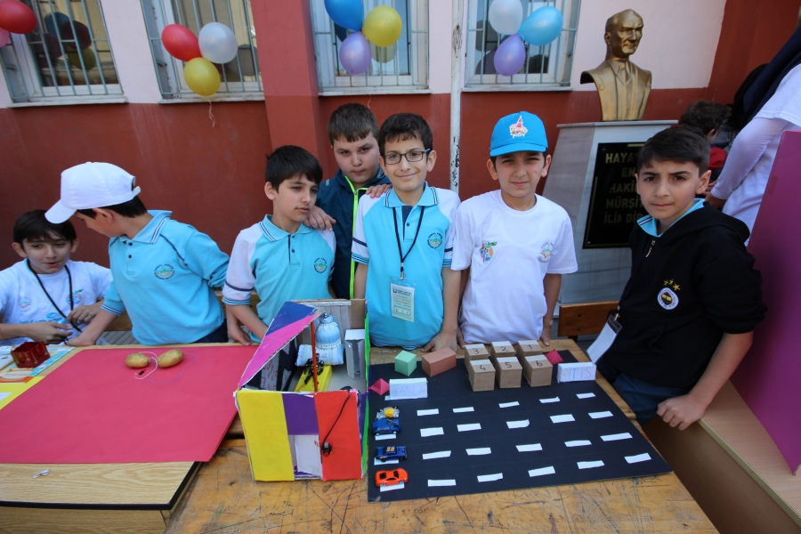
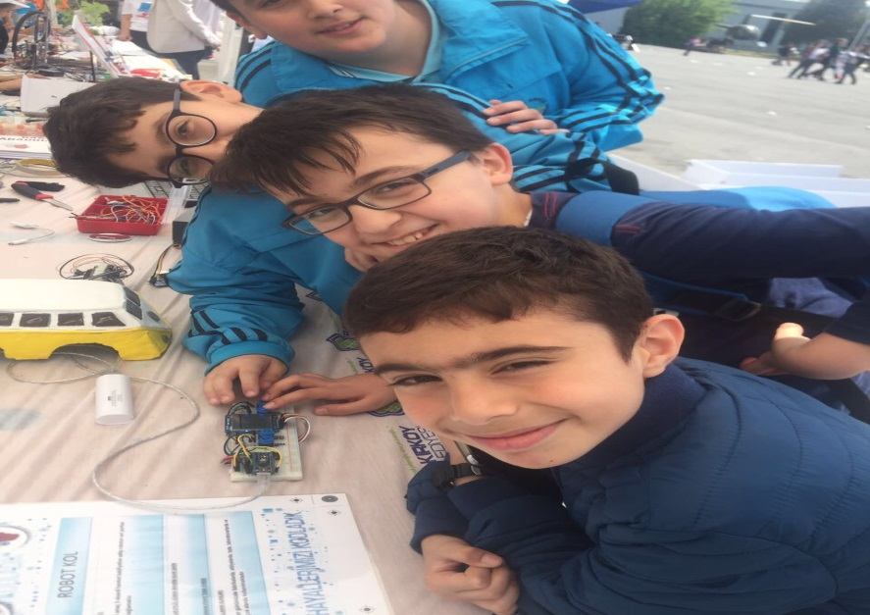
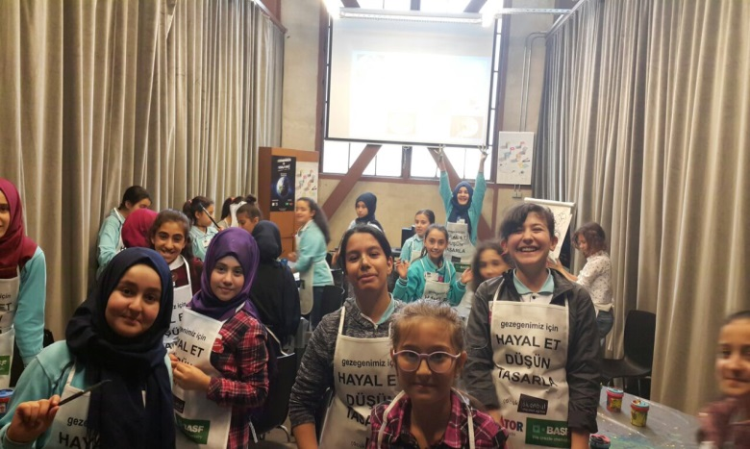
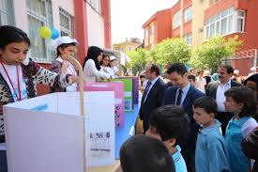
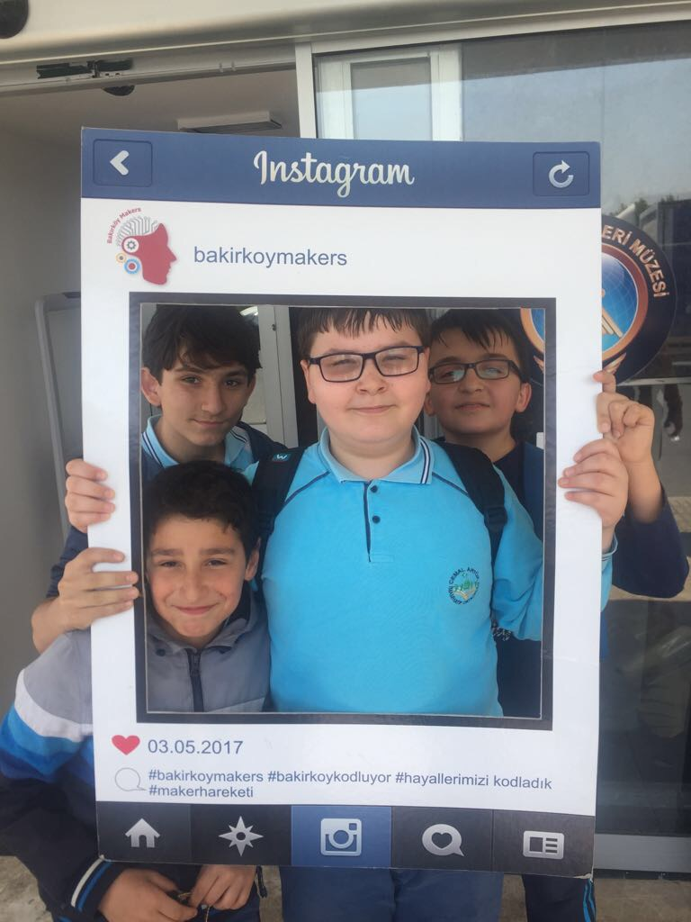
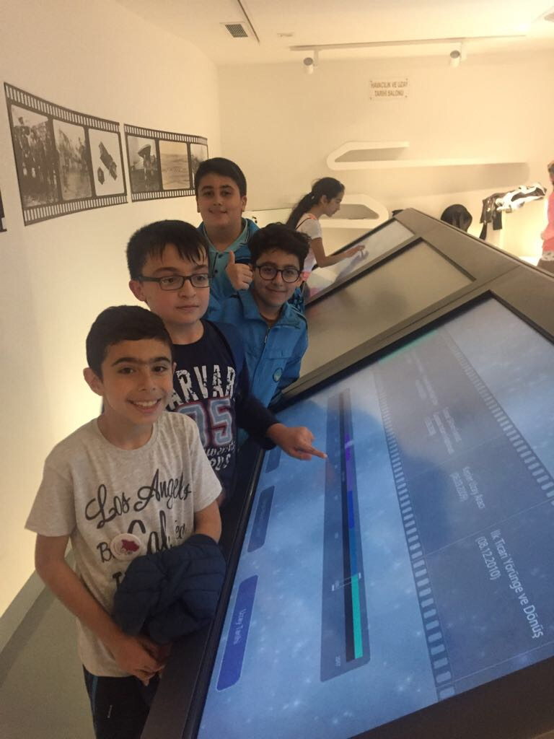
Bilimsel Çalışmalar

Slide 16
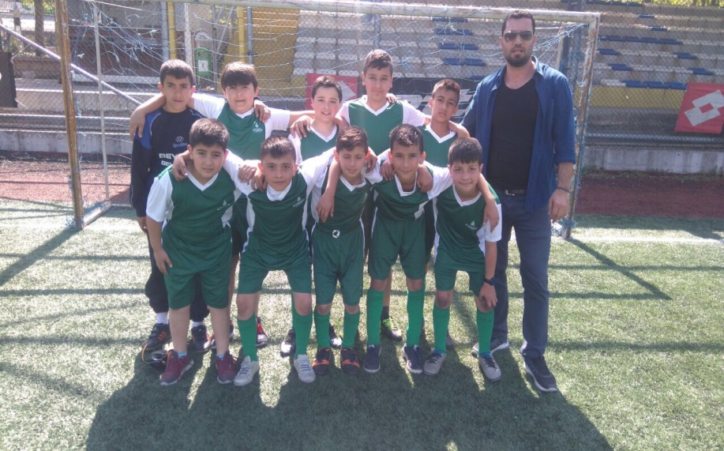
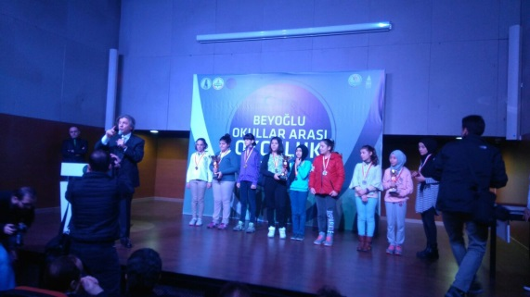
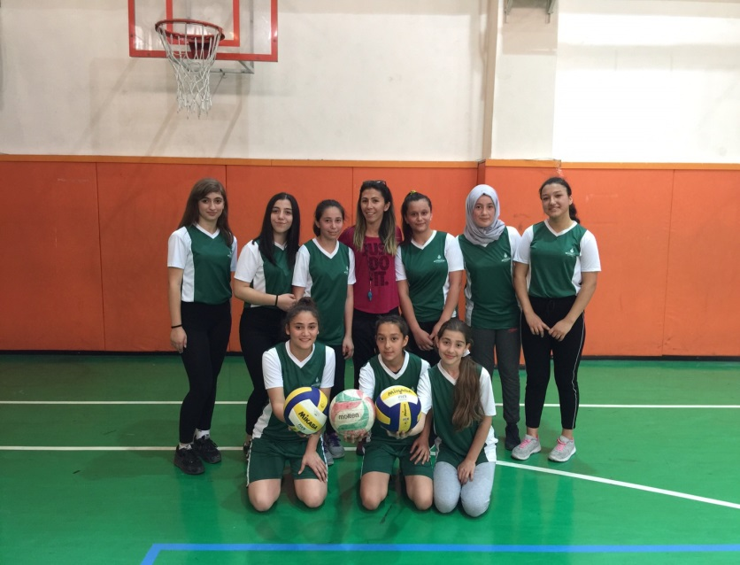
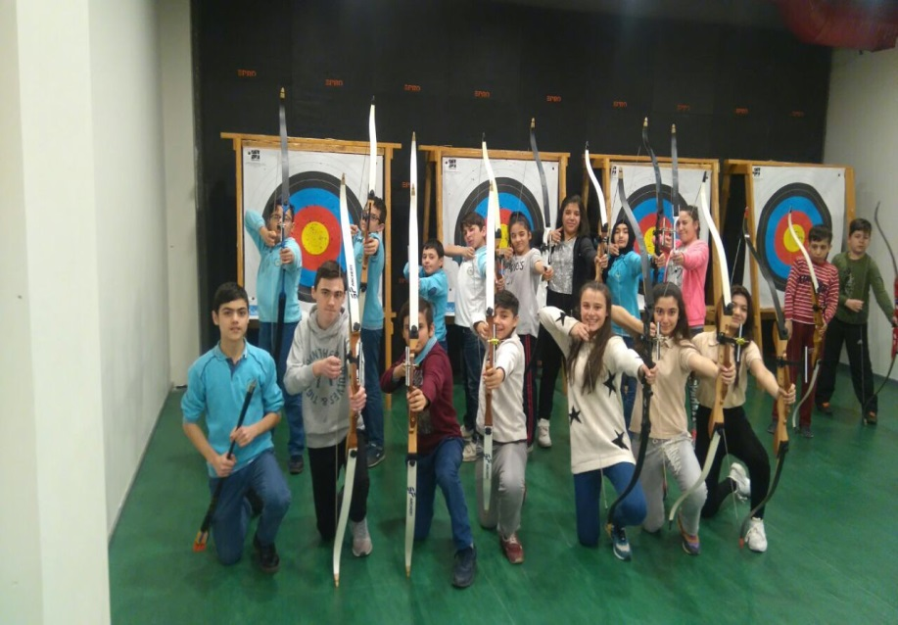
Spor Konusundaki Başarılar

Slide 17
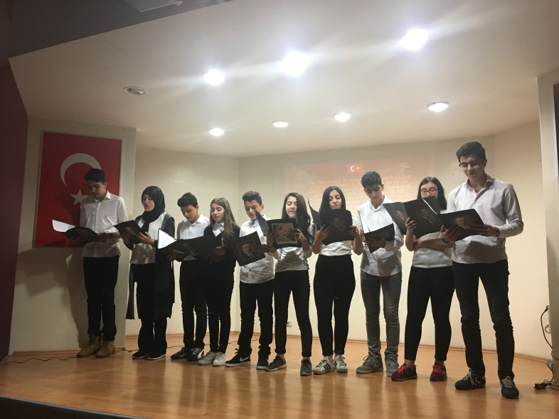
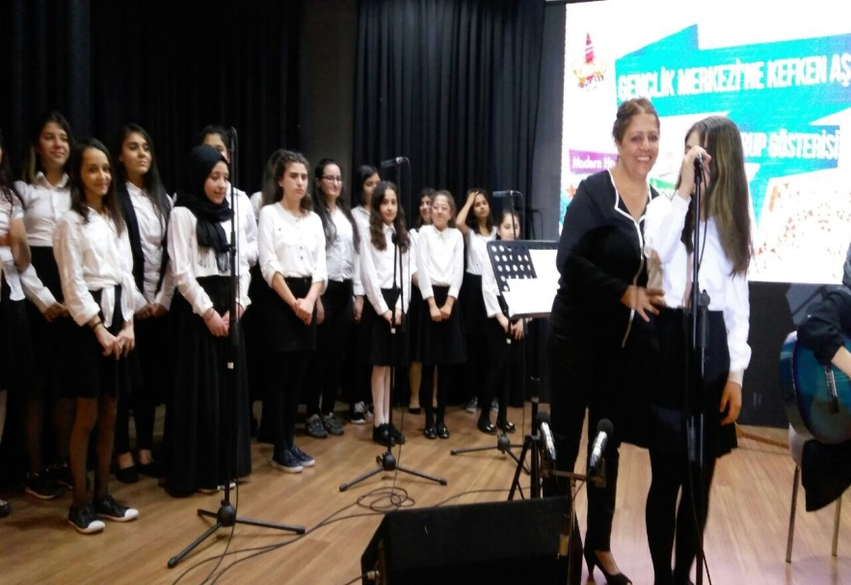
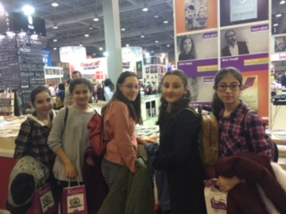
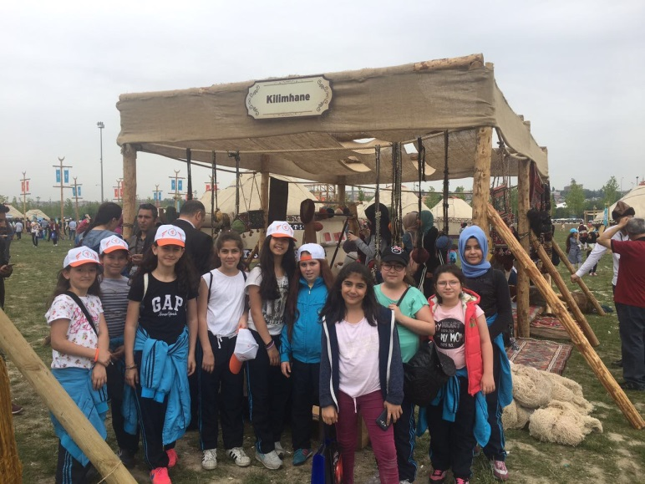
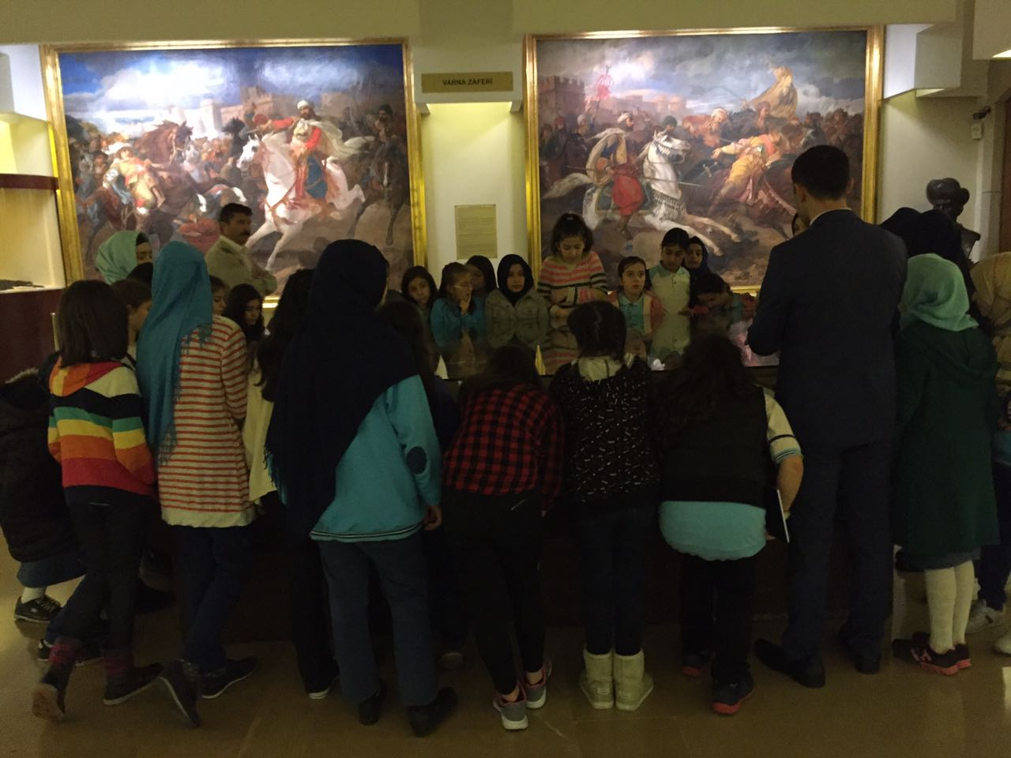
Kültür Sanat Konusundaki Çalışmalar

Slide 18
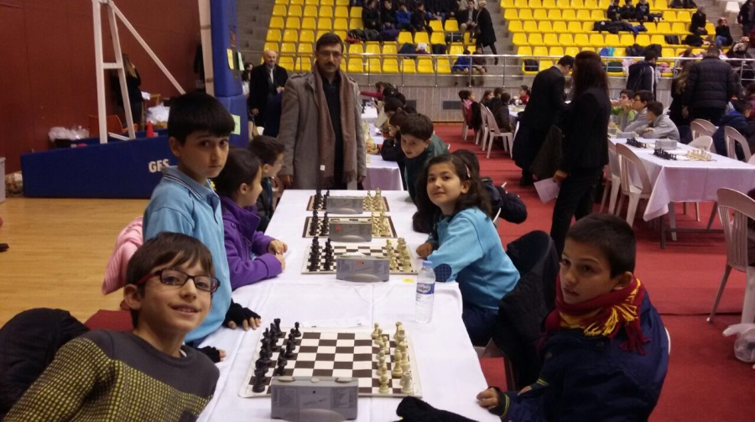
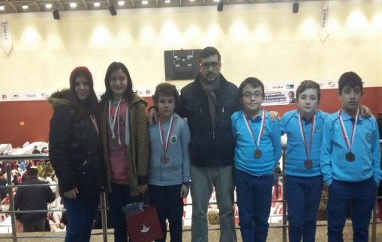
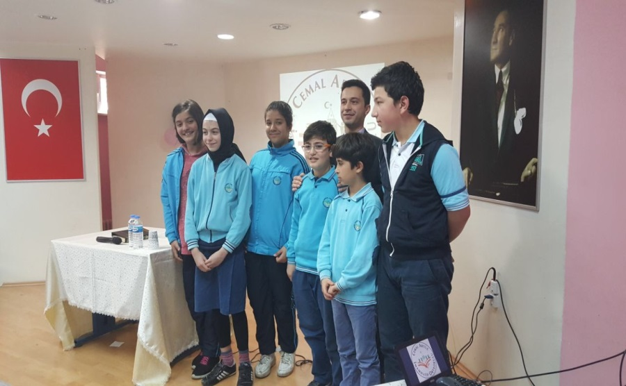
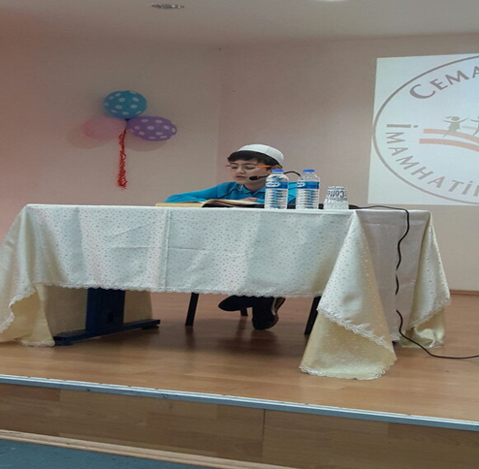
Katıldığımız Yarışmalar

Slide 19
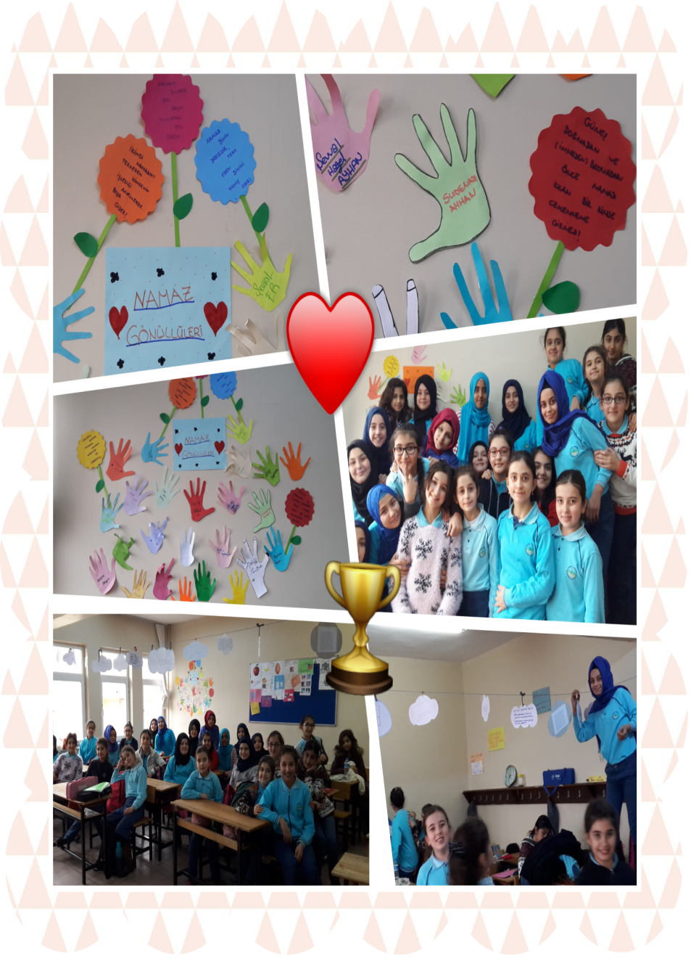
Namaz Gönüllüsü Öğrencilerimiz
Kutlu Doğum Hazırlıkları

Slide 20
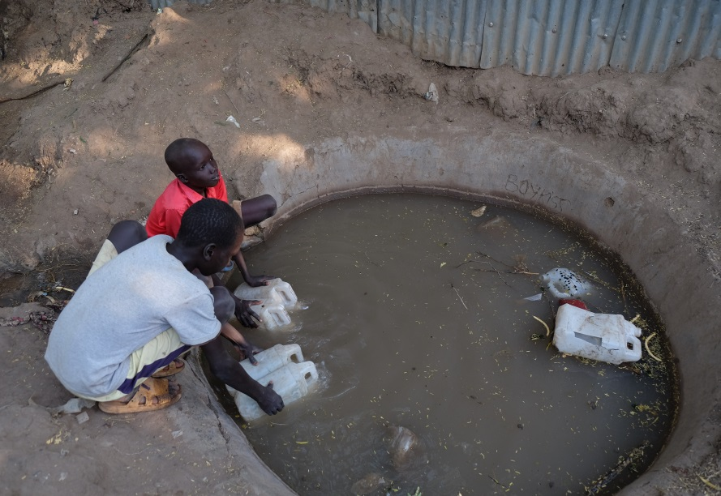
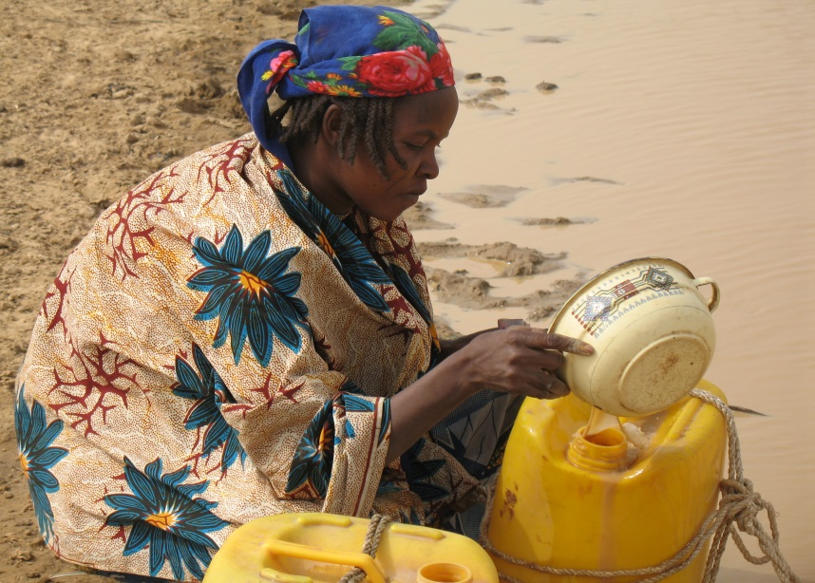
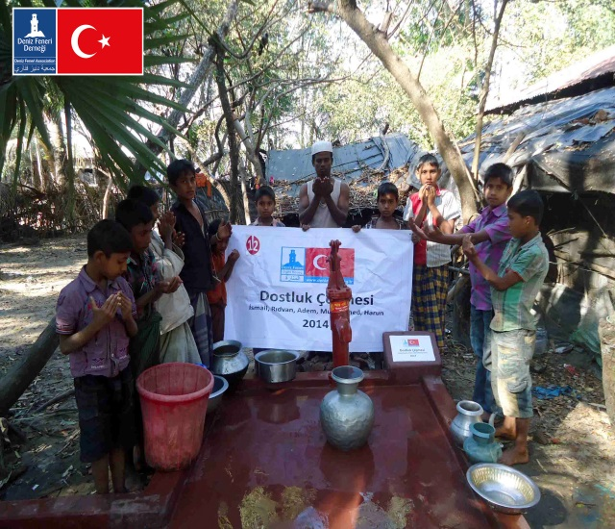
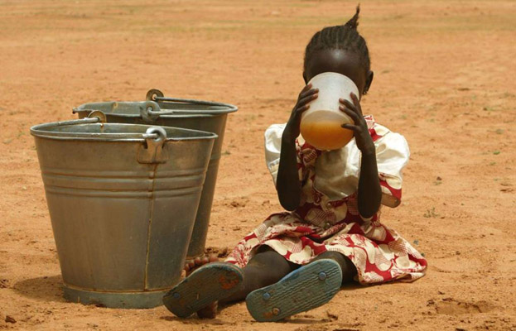
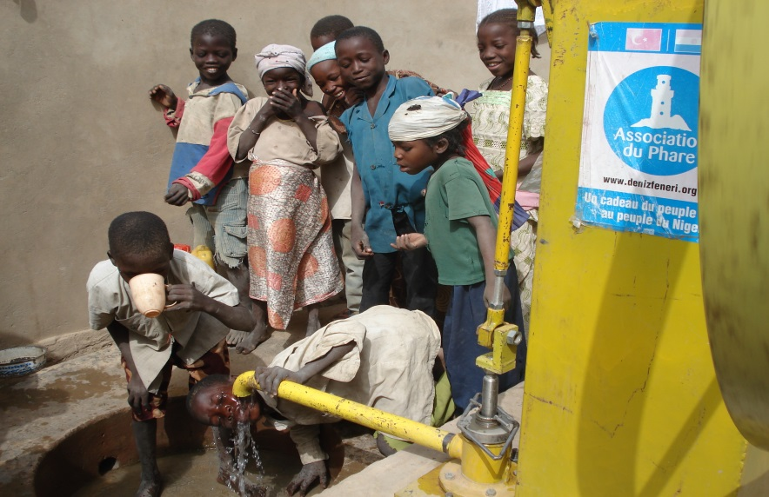
İyilik Okulu Projemiz

Slide 21
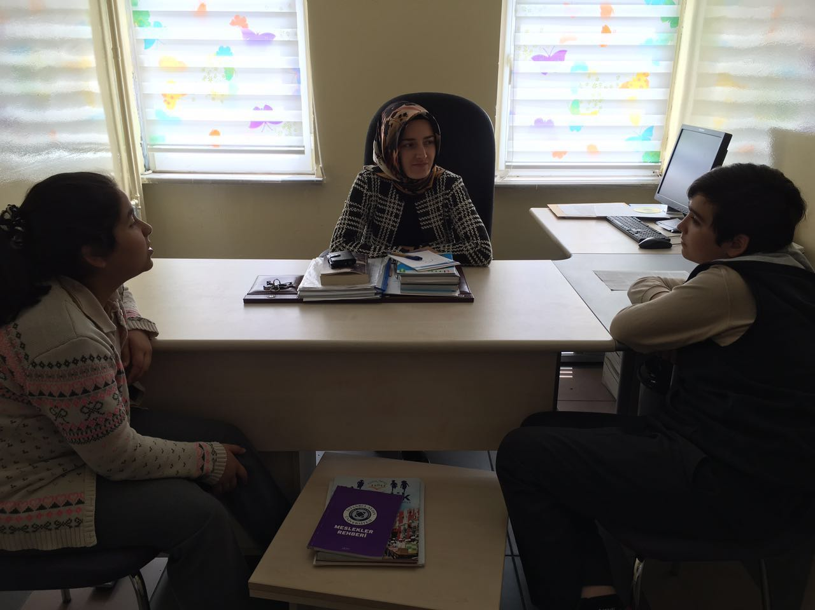
Rehberlik Servisimiz
Bireysel Görüşmeler (Öğrenci-Veli)
Grup Çalışmaları
(İletişim-Sınav Kaygısı- Öfke Kontrolü vb. )
Olumlu Davranış Geliştirmeye Yönelik Çalışmalar
Çatışma Çözme ve Arabuluculuk yöntemiyle öğrencilerin sorun çözme becerilerini geliştirme
Lise Tanıtım Çalışmaları
LGS Çalışmaları
Öğrenci ve Veli Seminerleri
Öğrencileri Öğrenme Özellikleri ve İhtiyaçlarına Göre Planlı Çalışmaya Yönlendirme
Bahar Festivali

Slide 22
Çocuğunuz İçin Aldığınız Kararın Onun İçin En İyisi Olması Dileğiyle…

